Slide 1
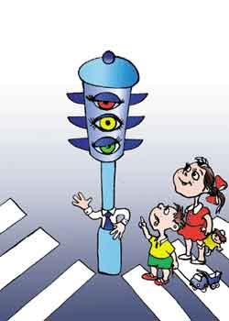
Государственное дошкольное образовательное учреждение детский сад № 20 комбинированного вида Красногвардейского района г. Санкт-Петербурга «ДОРОЖНЫЙ КАЛЕЙДОСКОП» «Обучение детей правилам дорожного движения и поведению на дороге»
Воспитатель Шугалей Наталья Петровна
2013 год

Slide 2
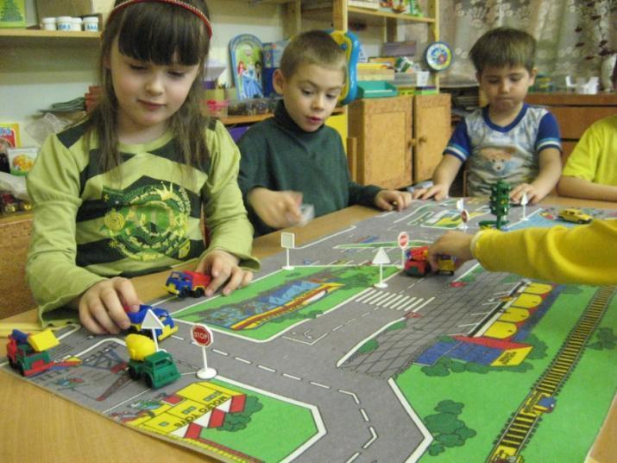
ОСНОВНЫЕ ПРИНЦИПЫ:
Учет возрастных особенностей.
Наглядность и доступность.
Непрерывность и систематичность.
Участие детей в образовательном процессе.

Slide 3
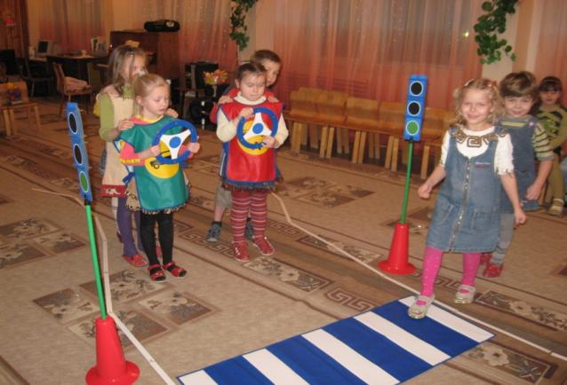
ЗАДАЧИ:
Обучение детей безопасному поведению на дороге.
Формирование навыков и умений наблюдения за дорожной обстановкой, предвидения опасных ситуаций и умение обходить их.
Воспитание культуры поведения в дорожно- транспортном процессе и сознательного выполнения правил дорожного движения.
МЕТОДЫ:
Упражнение.
Пример.
Убеждение.
Внушение.
Поощрение.

Slide 4
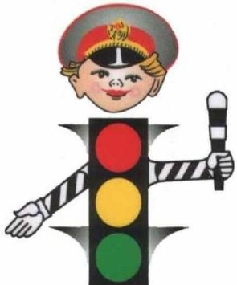
Формирование у детей умений и навыков, способствующих безопасному поведению на улице.
Цель:
Развивающая
и обучающая совместная деятельность
по дорожной тематике.
Целевые
прогулки
Наблюдение
за транспортом,
за пешеходами, дорожными знаками и т.д.
Дидактические игры, художественное творчество.
Развитие речи.
ФЭМП. Физкультура.
Досуг.
Взаимосвязь с родителями

Slide 5
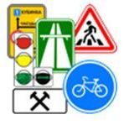
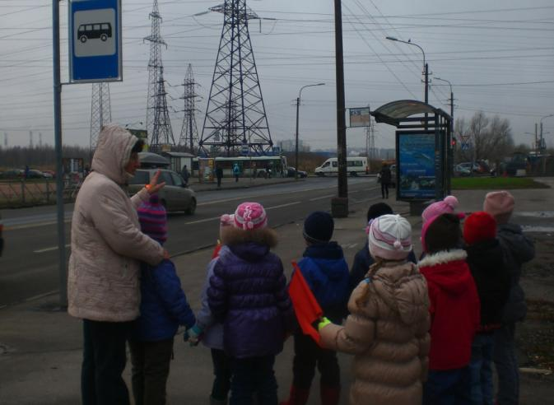
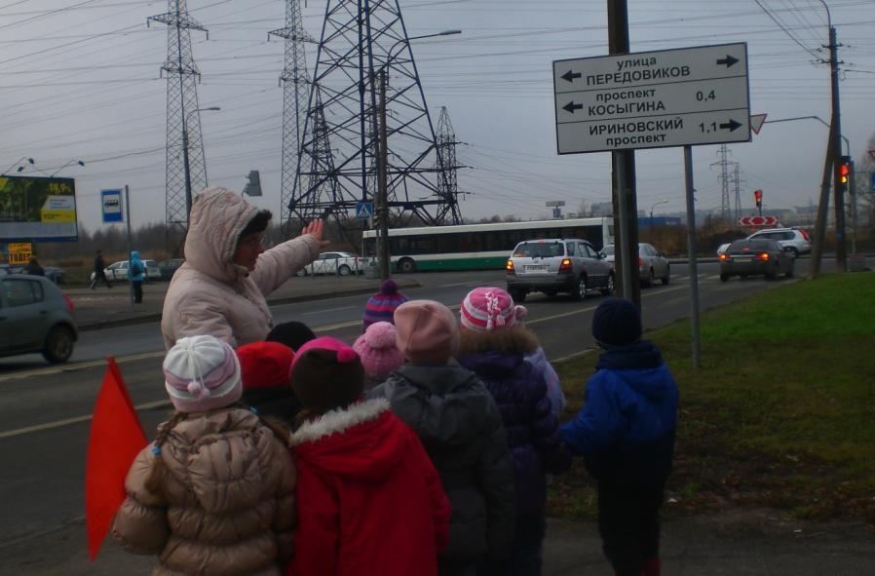
ЦЕЛЕВЫЕ ПРОГУЛКИ
Наблюдение за транспортом, пешеходами, дорожными знаками.
Автобусная остановка.
Направления и названия улиц

Slide 6
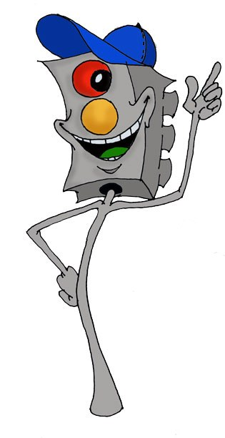
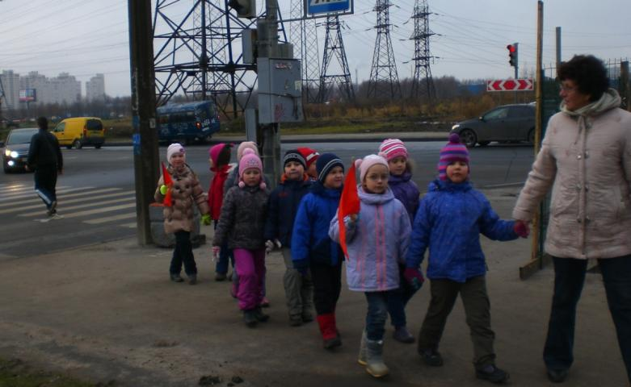
Перекресток-наблюдение за пешеходами и транспортом.
Зеленый сигнал светофора
Красные флажки вначале и в конце колонны детей.

Slide 7
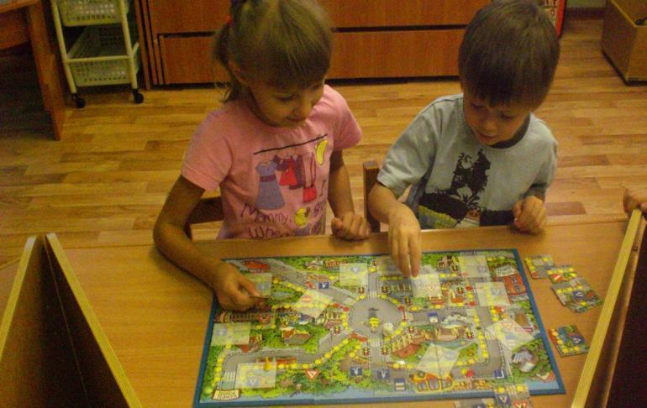
Развивающая
и обучающая совместная деятельность
по дорожной тематике.
Дидактические игры
Настольные игры

Slide 8
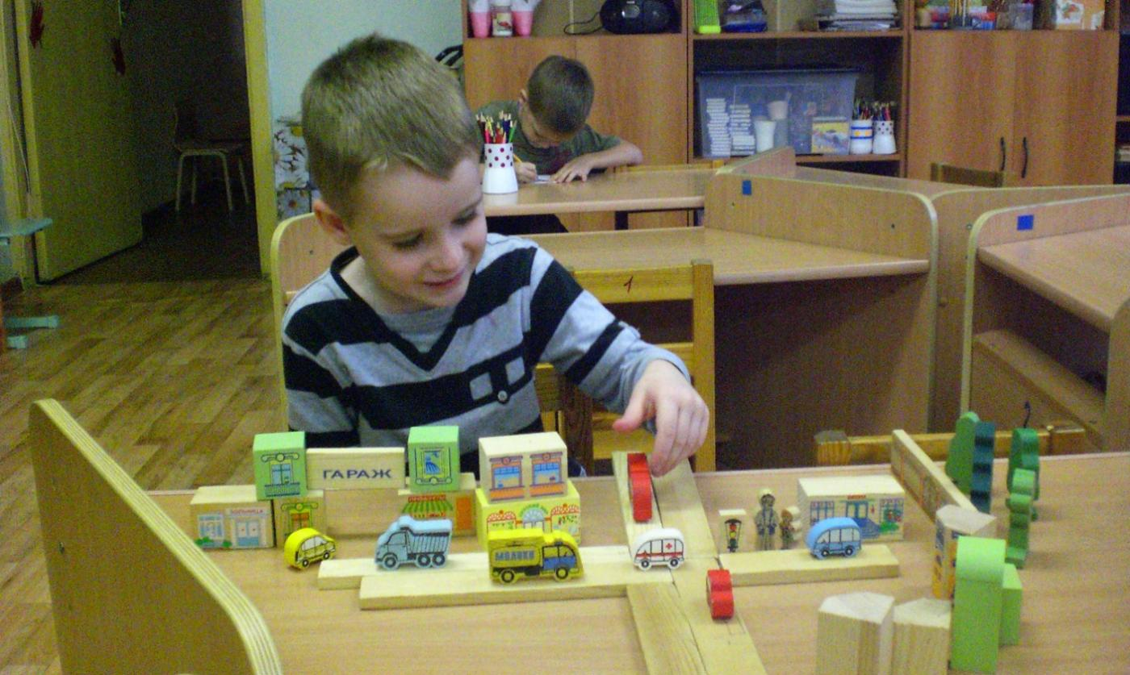
Различные конструкторы

Slide 9
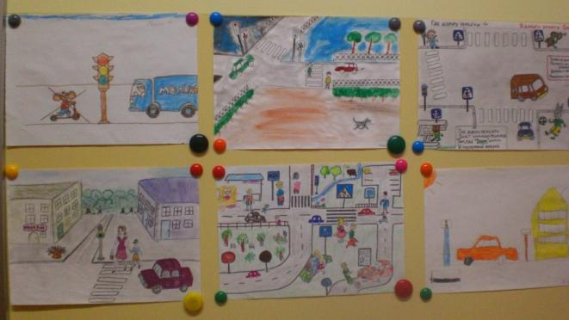
Художественное творчество
Рисование, лепка дорожных знаков и автомобилей, коллективные работы

Slide 10
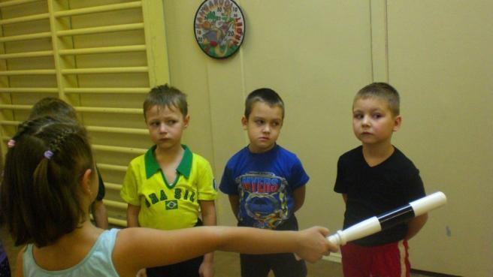
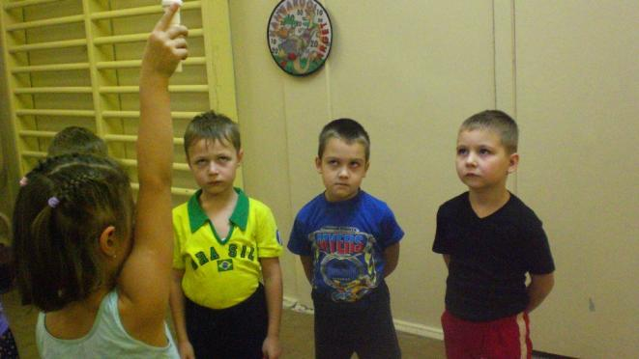
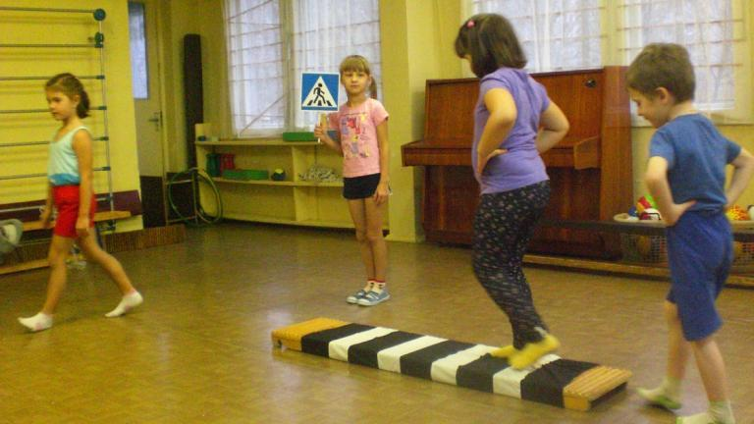
Физическая культура, здоровье
Гимнастика для глаз
Профилактика плоскостопия

Slide 11
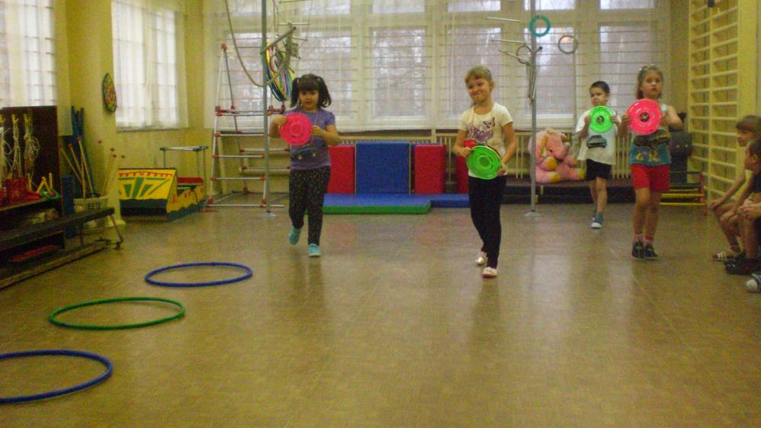
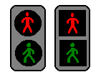
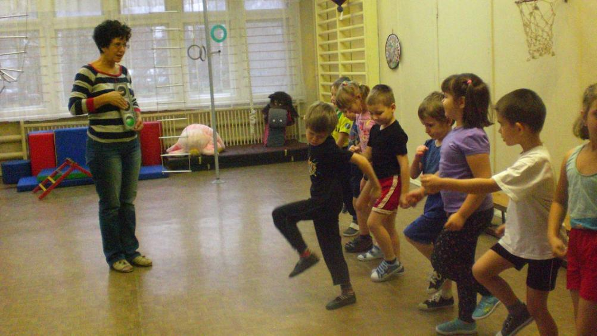
Подвижные игры с использованием атрибутов.
«Водители». «Светофор»

Slide 12
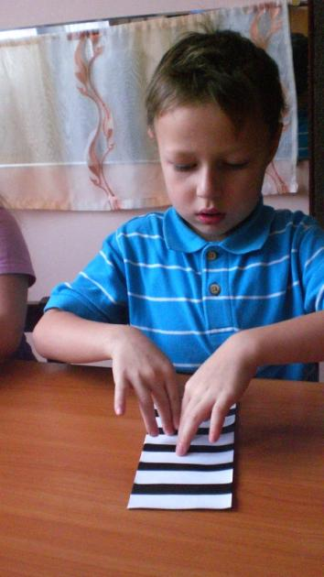
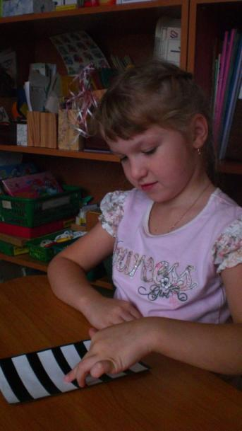
Развитие речи
На логопедических занятиях и логопедических часах проводим:
пальчиковую гимнастику,
автоматизацию звуков в авторских скороговорках.
С, З.
Самый веселый знак –зеленый,
Пропускает и всё разрешает.
Ш,Ж
В детский сад спешат ребята.
Желтый свет зажегся,
Лучше всем остановиться-
Подождать немножко.
Р
Красный свет,
как зверь рычит –
«На дорогу путь закрыт!»

Slide 13
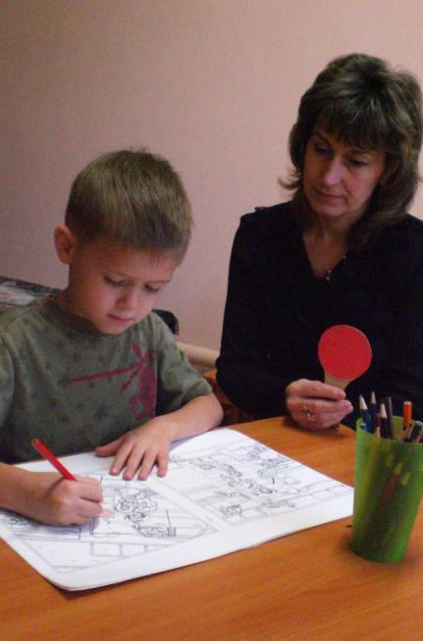
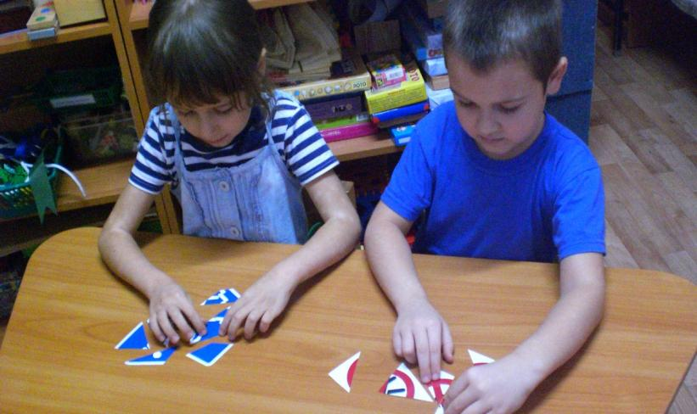
Развитие и совершенствование грамматического строя речи на Лексических темах: «Транспорт. Правила дорожного движения»,
«Мой город, моя улица, адрес».
раскрашивание, разрезные картинки по правилам дорожного движения.

Slide 14
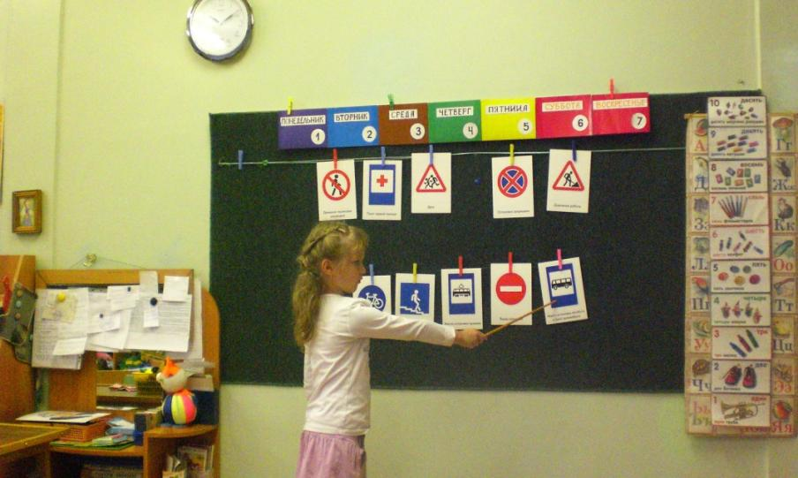
Использование дорожной лексики в речи детей.

Slide 15
Разбор опасных и безопасных
дорожных ситуаций

Slide 16
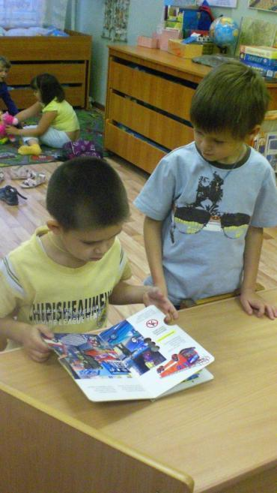
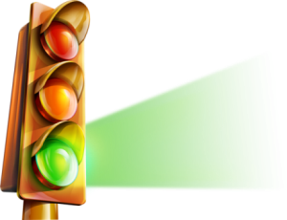
Чтение художественной литературы, рассматривание иллюстраций.
Р.П. Бабина «Уроки светофорика»
С.В. Михалков «Дядя степа - милиционер»
Н. Носов «Автомобиль»
Л. Гальперштейн «Трамвай и его семья»
«Дорожная азбука»
А.Дорохов «Подземный ход», «Заборчик вдоль тротуара», «Шлагбаум»
и другие произведения.
Светофор.
Чтоб тебе помочь
Путь пройти опасный,
Горим и день и ночь –
Зеленый, желтый,
красный.

Slide 17
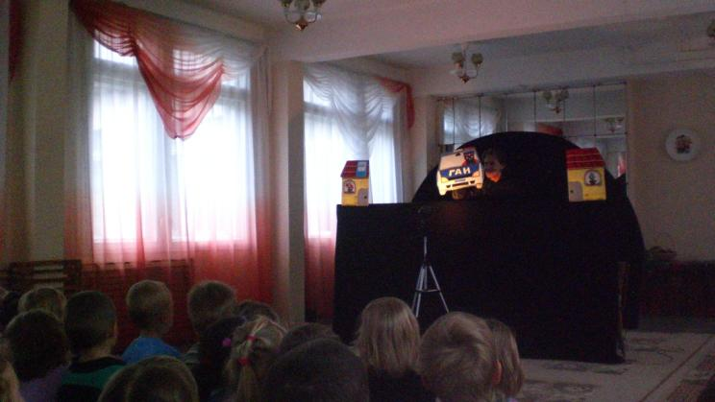
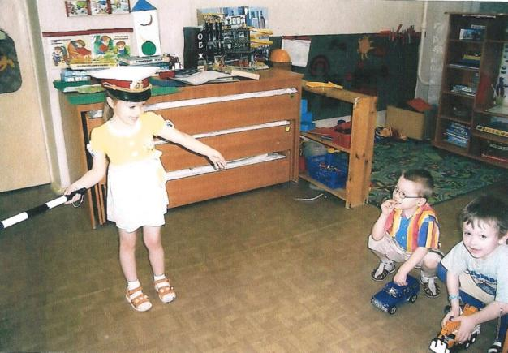
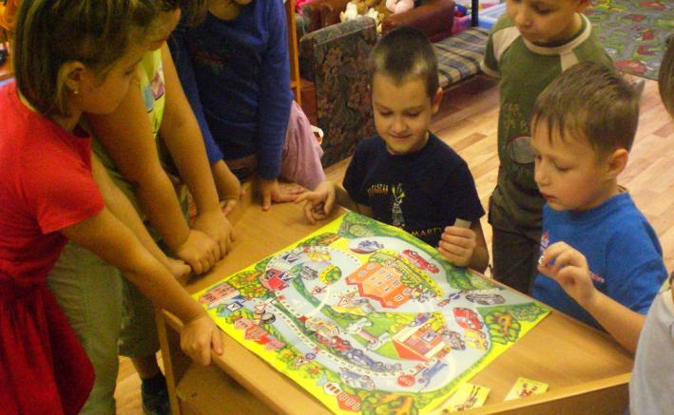
Организация досуга, сюжетно-ролевые игры, просмотр спектаклей о ПДД.

Slide 18
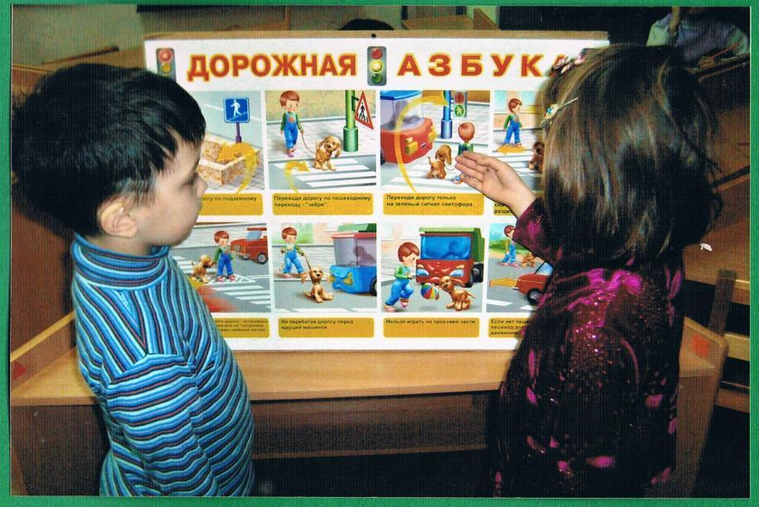
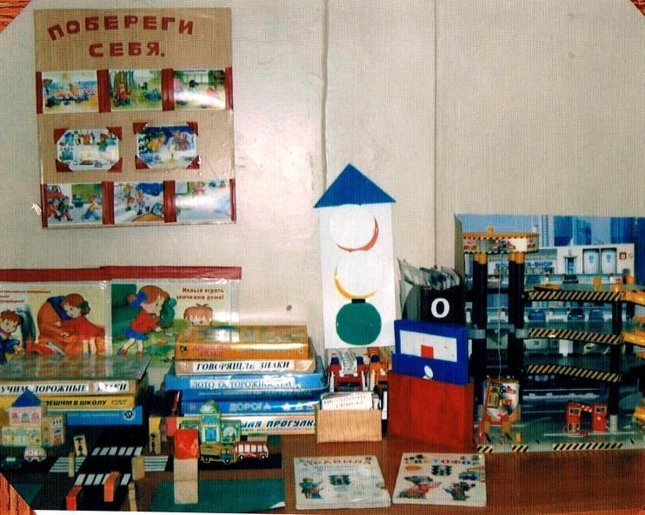
Уголок безопасности в группе для детей.
Использование макета нашего квартала для разучивания улиц, ориентации в знакомой местности, определение короткой и безопасной дороги к дому.

Slide 19
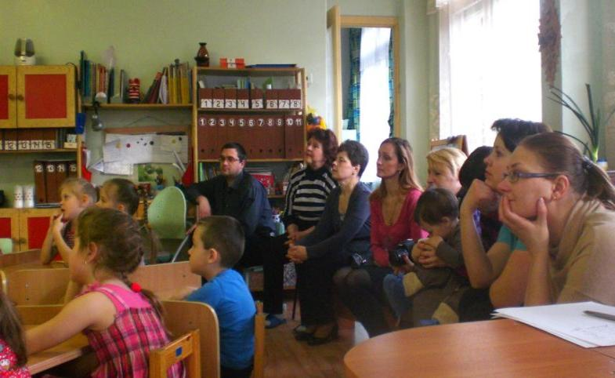
Взаимосвязь с родителями.
Беседы с родителями и детьми.
Темы бесед :
«Для чего нужны правила дорожного движения и что они собой представляют.»
«Статистика и типичные случаи детского травматизма, меры его предупреждения»

Slide 20
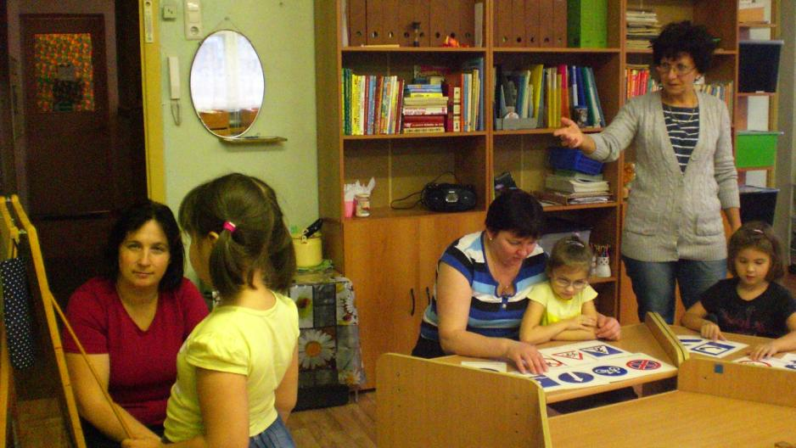
Круглые столы
На круглых столах с родителями по теме «Дисциплина на улице –залог безопасности пешеходов», проводим различные игры с родителями и детьми.
Темы круглых столов: «Хорошо ли вы знаете Правила дорожного движения?», «Азбука безопасности» и др.

Slide 21
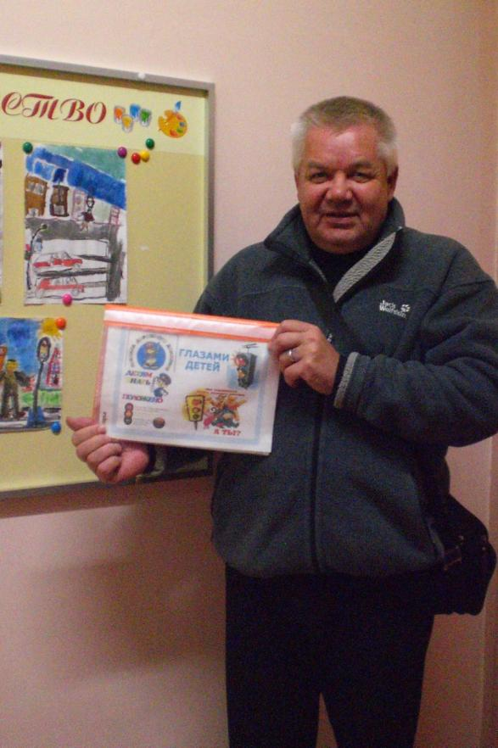
После бесед , круглых столов предлагаем детям вместе с родителями дома закрепить полученные знания в рисунках.
Из этих рисунков мы составляем мини альбомы.

Slide 22
Используемая литература:
А.В. Вашкевич, М.М. Исхаков «Профилактика детского дорожно-транспортного травматизма в образовательных учреждениях»СПб ун-т МВД России 2012г.
Н.Н. Авдеева, Н.Л.Князева «Безопасность» СПб: «Детство-пресс»-2002г.
К.Ю. Белая, В.Н. Зимонина «Как обеспечить безопасность дошкольника» М: «Просвещение»-1998г
Э.Я. Степаненкова, М.Ф. Филенко «Дошкольникам - о правилах дорожного движения» М: «Просвещение» 1995г.
В.А. Добрякова, Н.В.Борисова «Три сигнала светофора» М: «Просвещение» – 1989г.
Н.Королев, М.Эльтерман «Светофор» учебное пособие СПб 2011г.

Slide 23
Желаем успехов!

